Slide 1
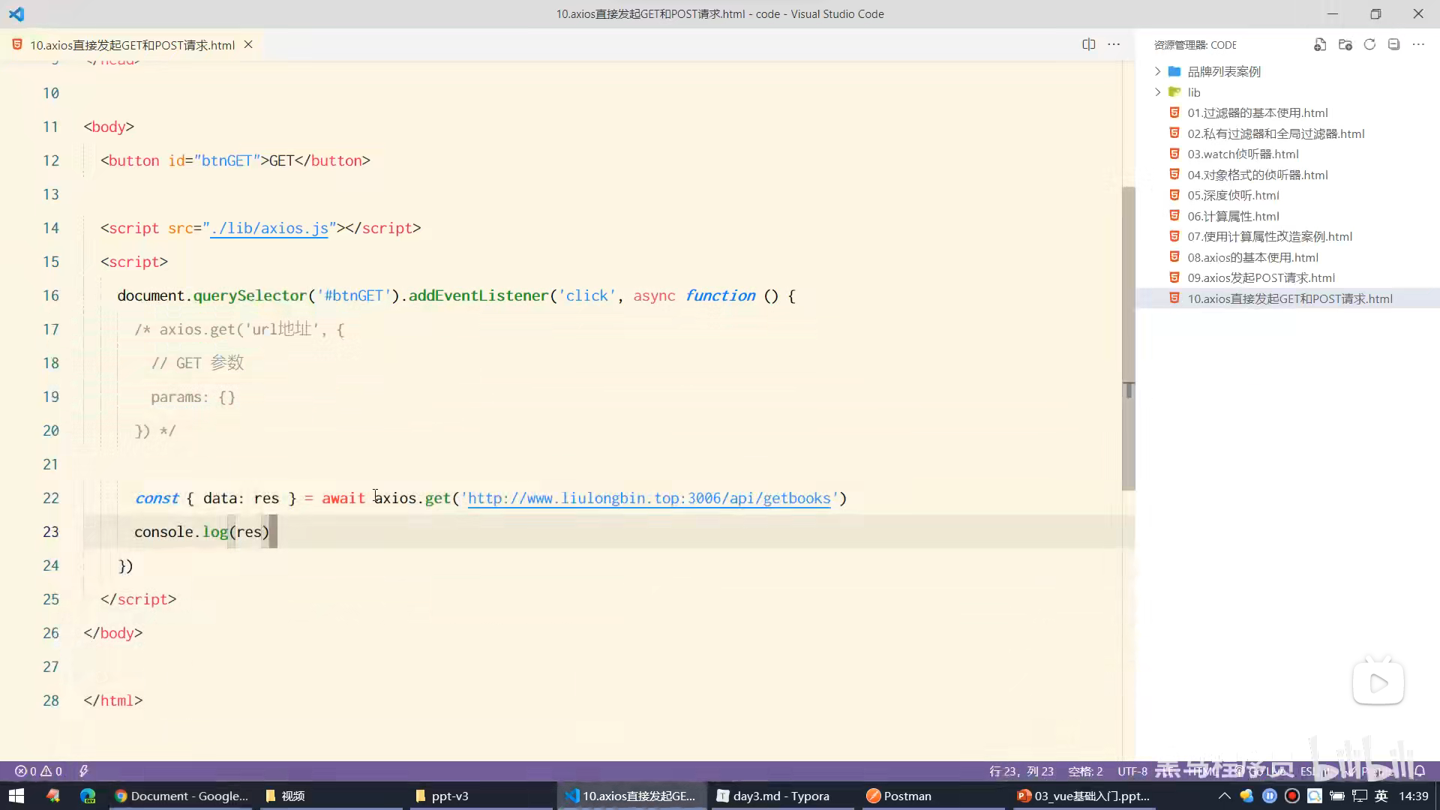

Slide 2
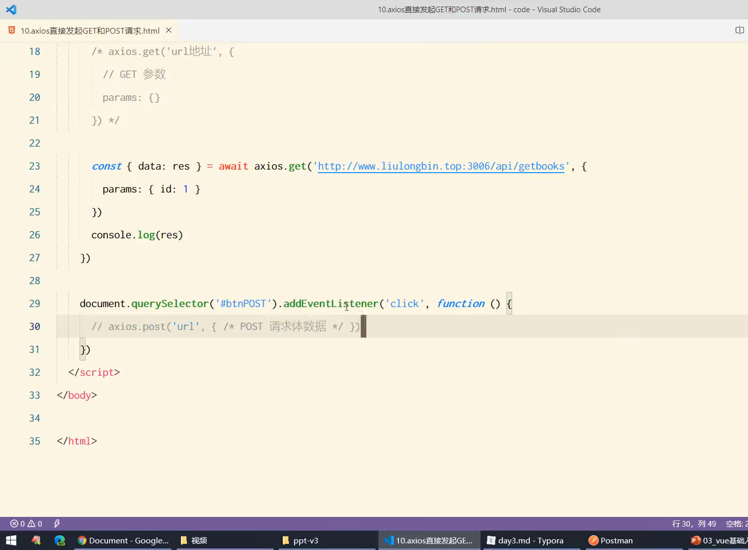

Slide 3
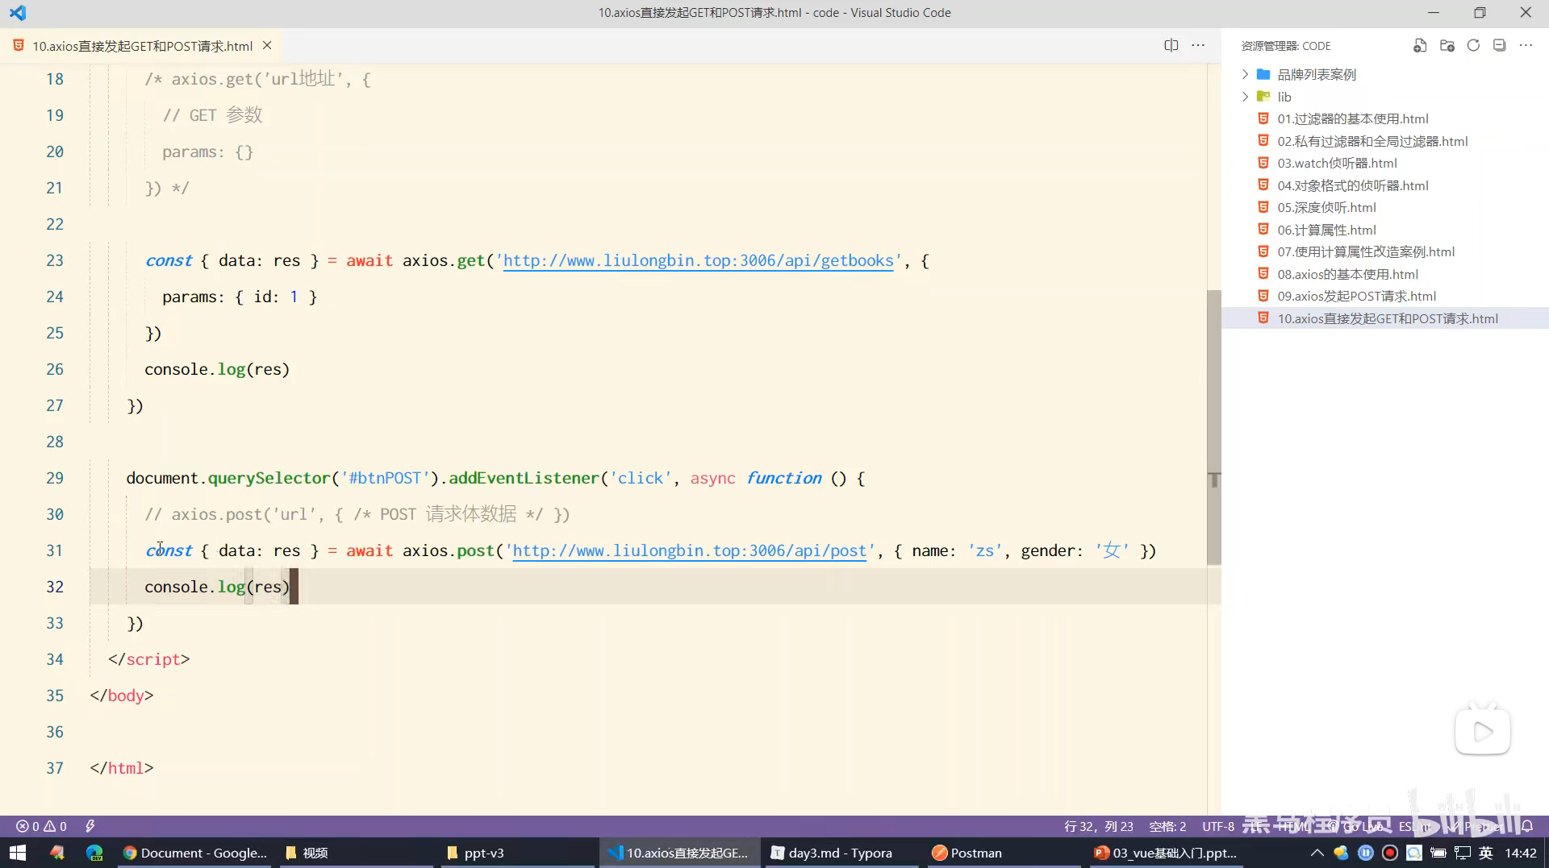

Slide 4
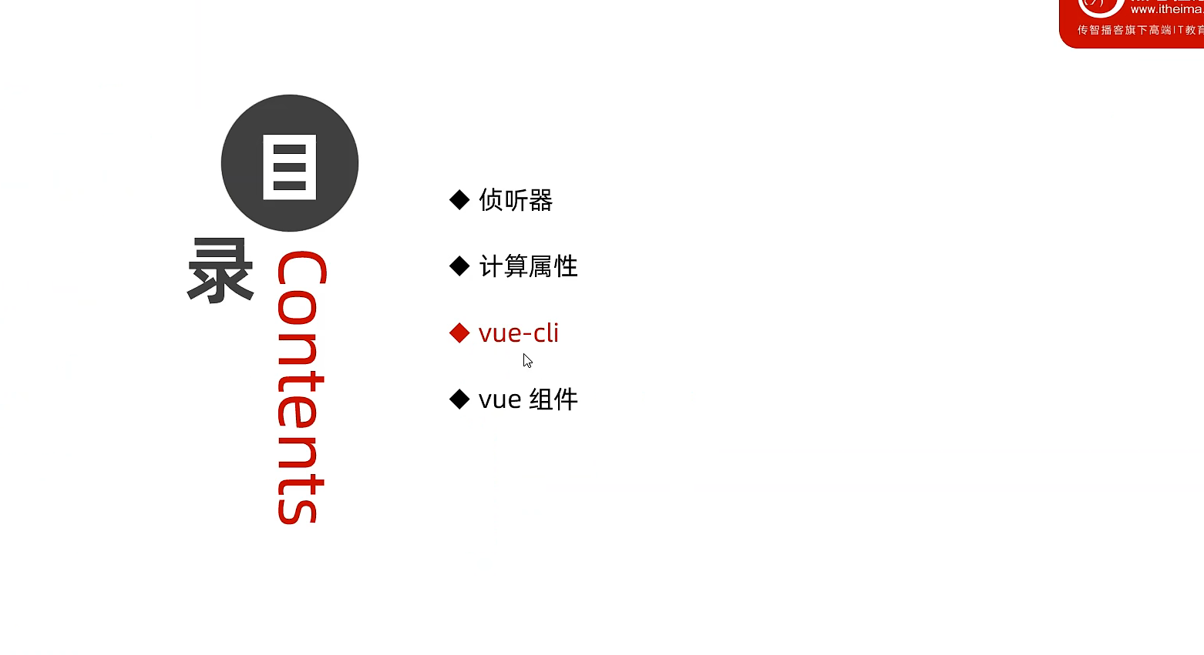

Slide 5
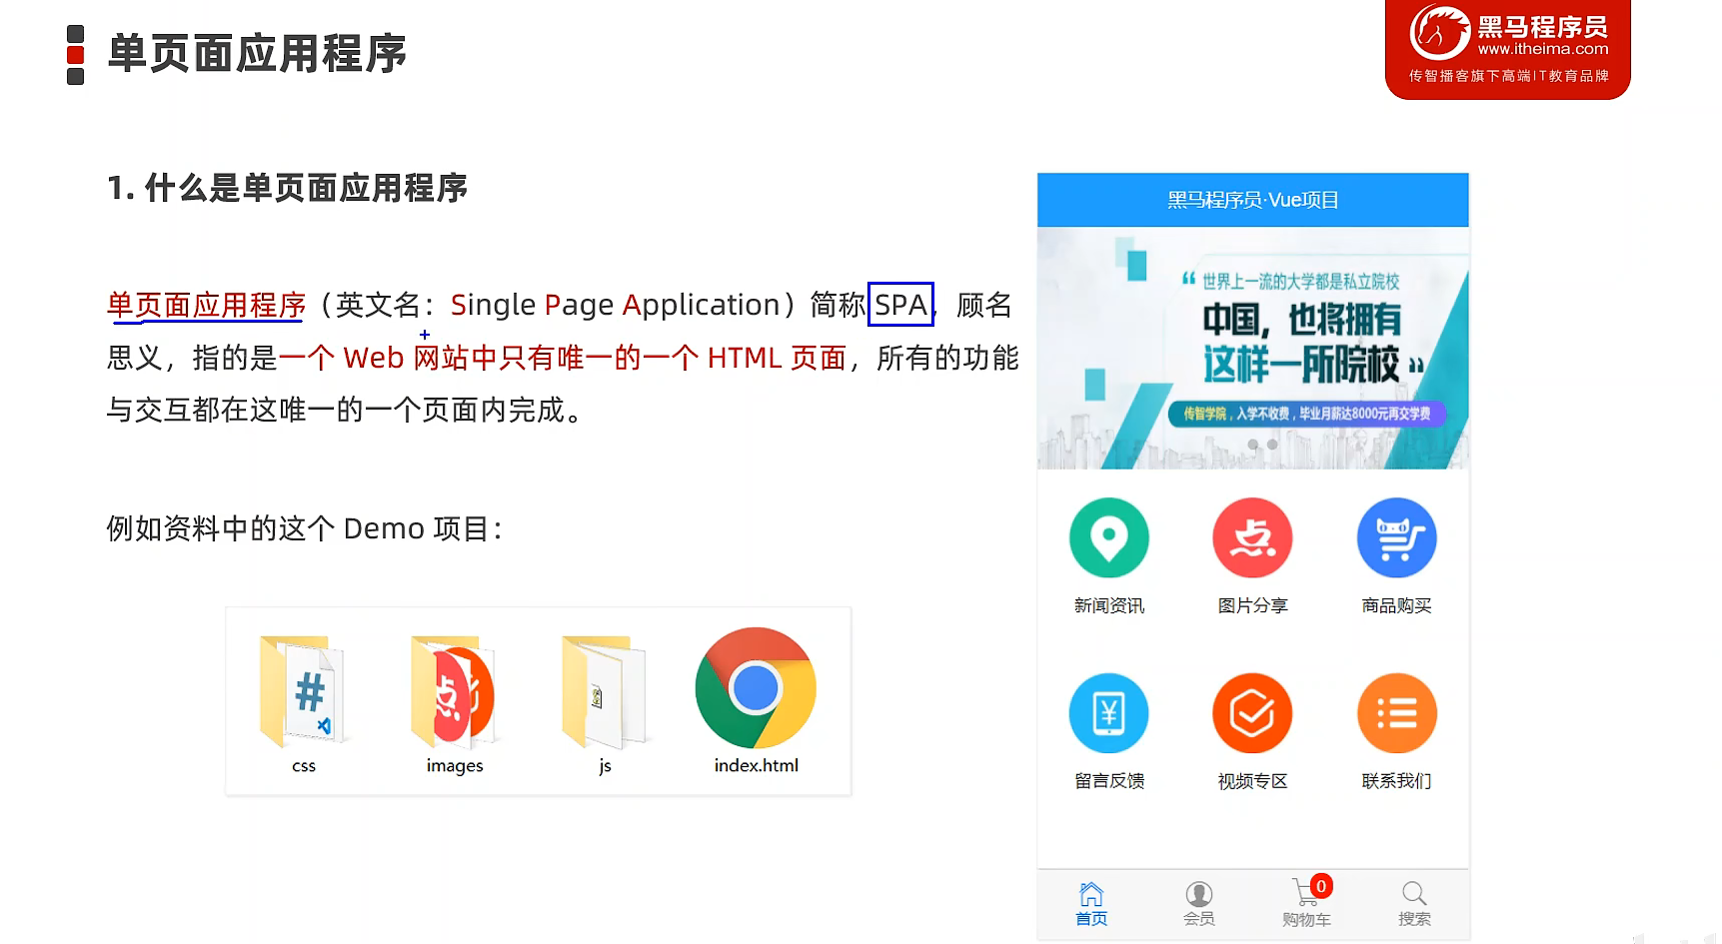

Slide 6
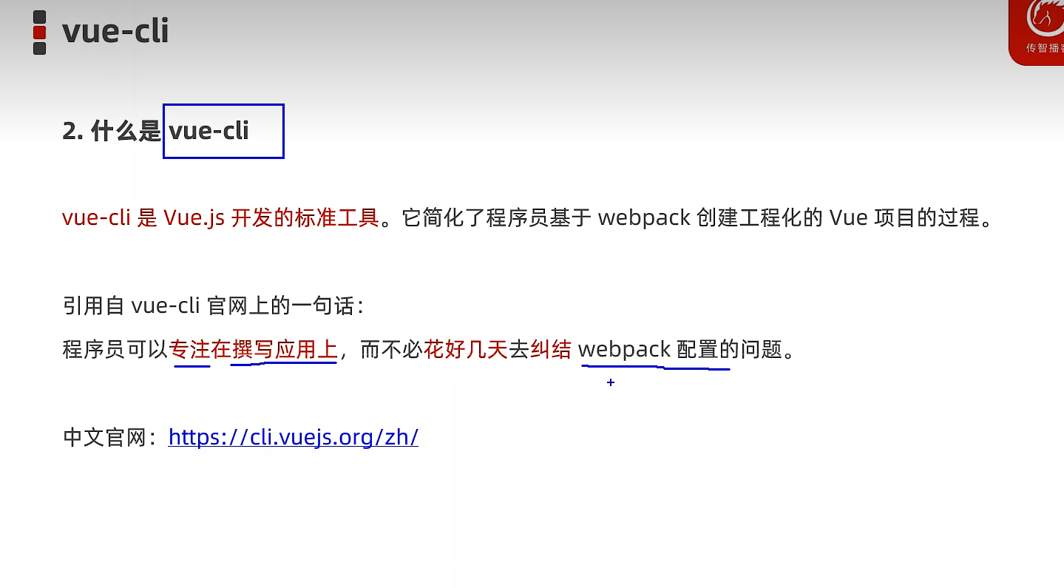

Slide 7
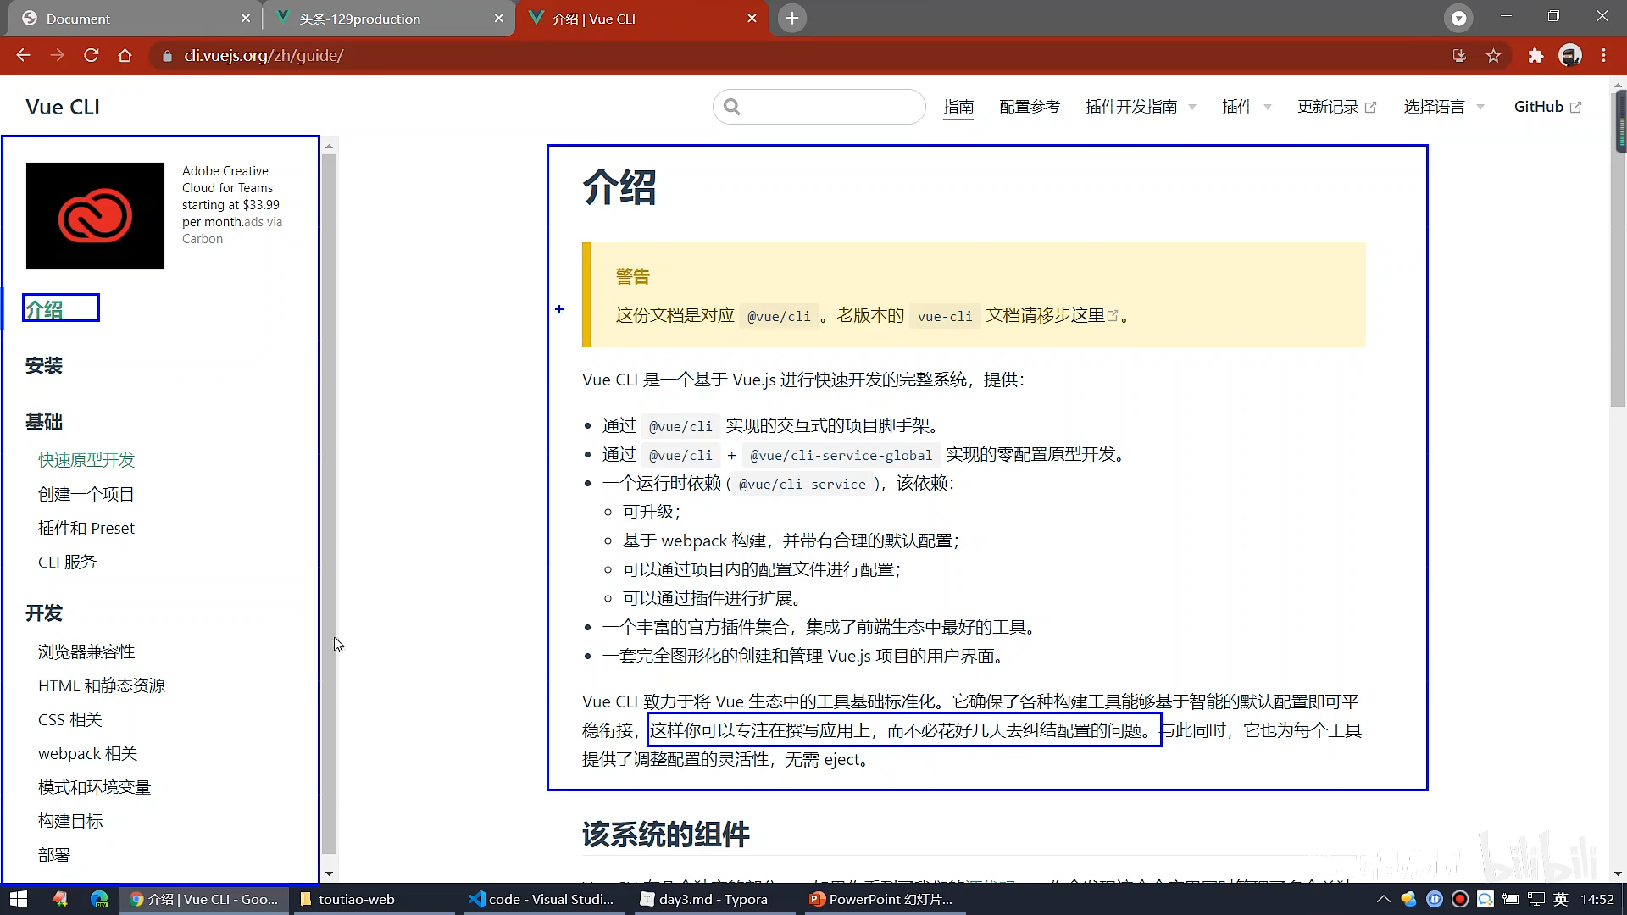

Slide 8
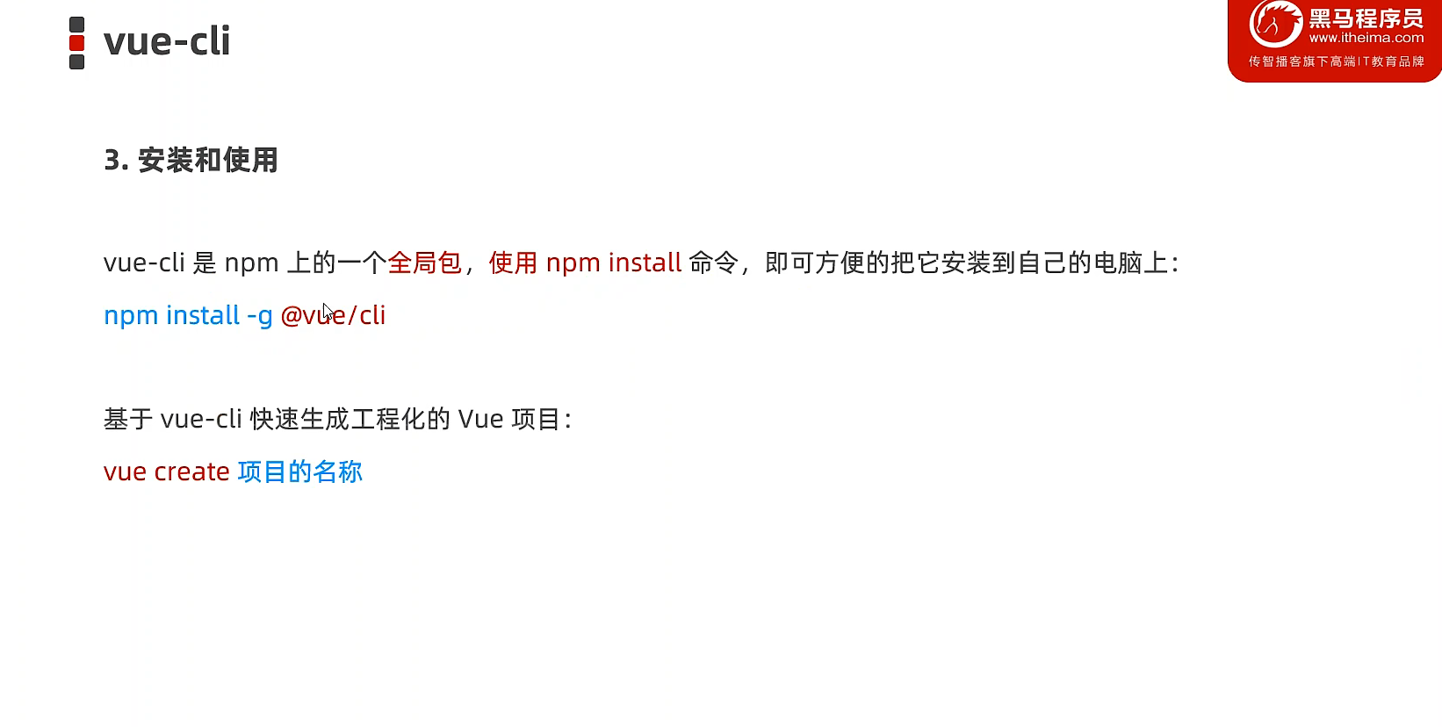

Slide 9
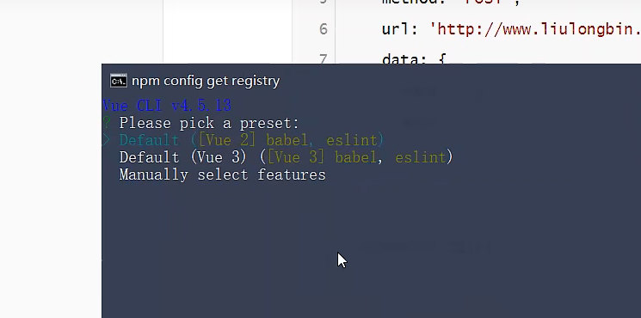
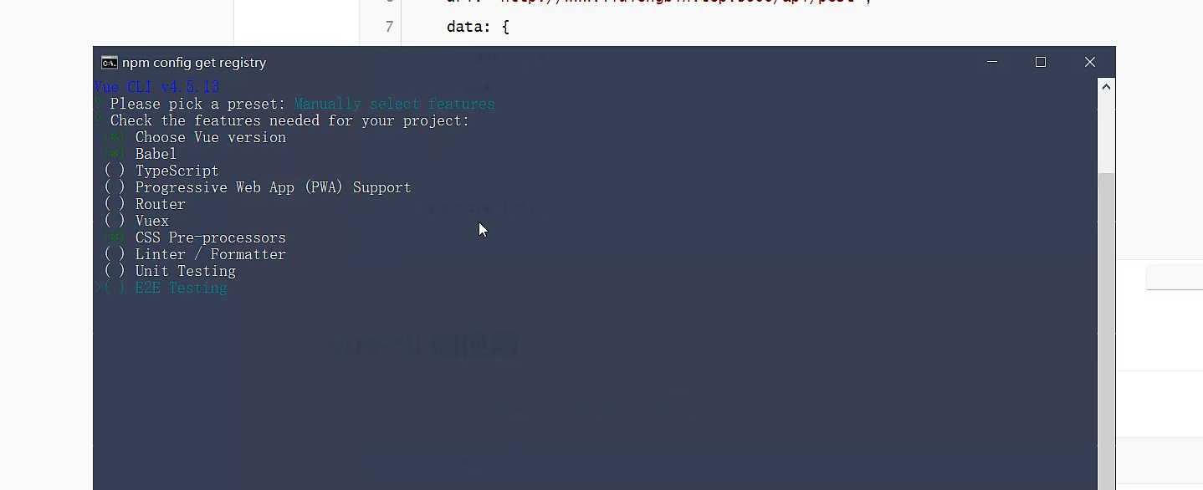
空格确定 上下键选择

Slide 10
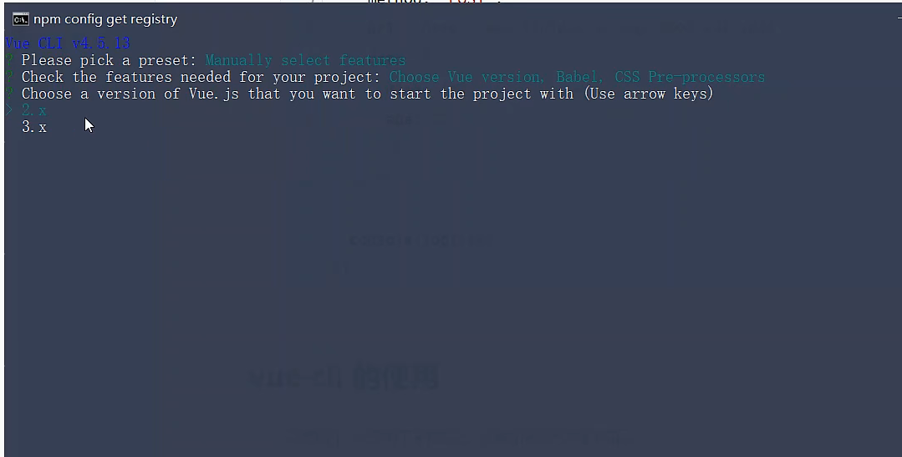

Slide 11
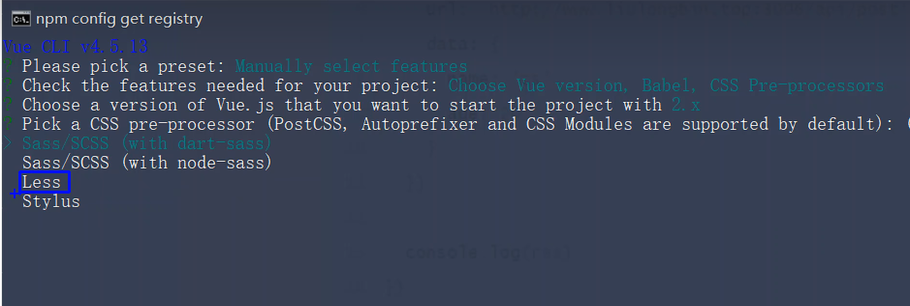

Slide 12
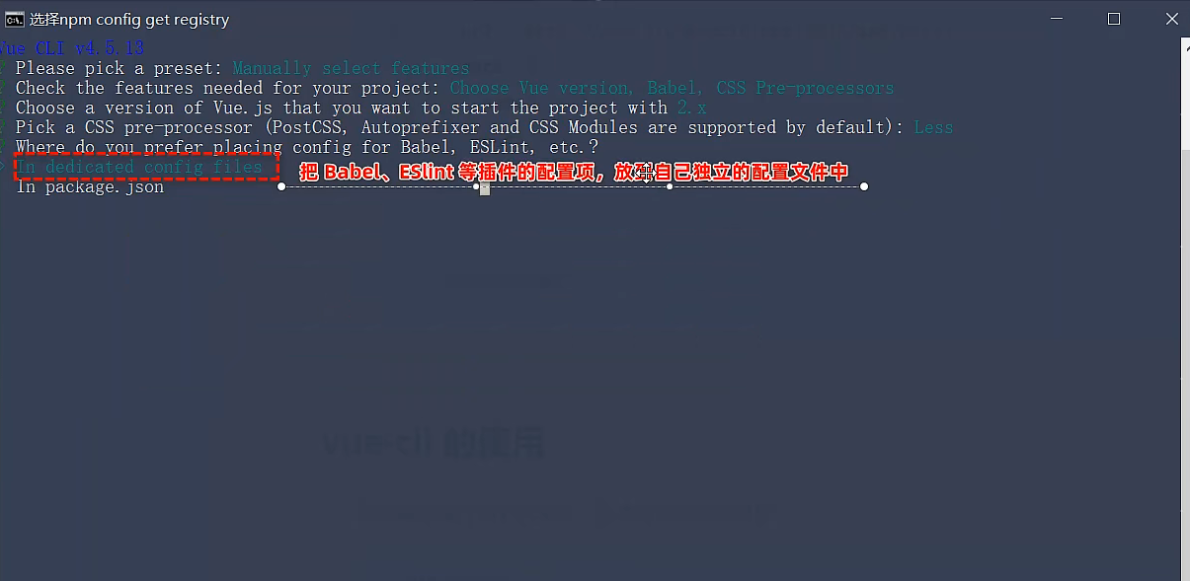

Slide 13
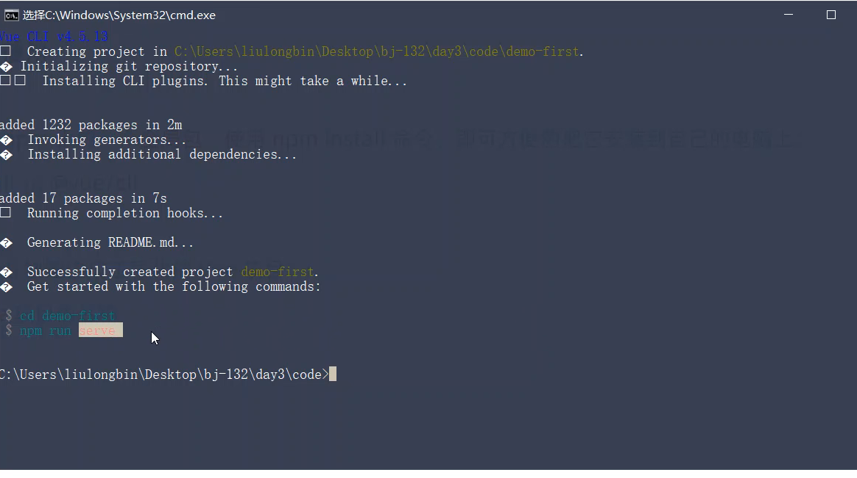

Slide 14
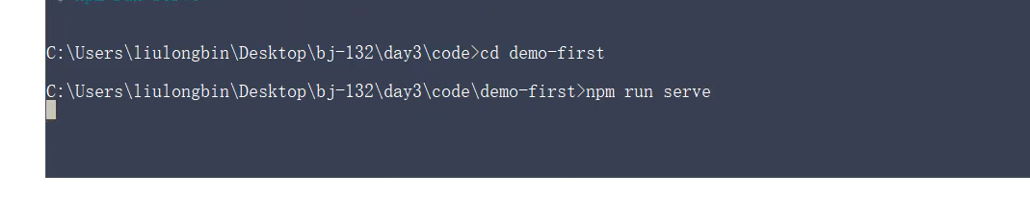
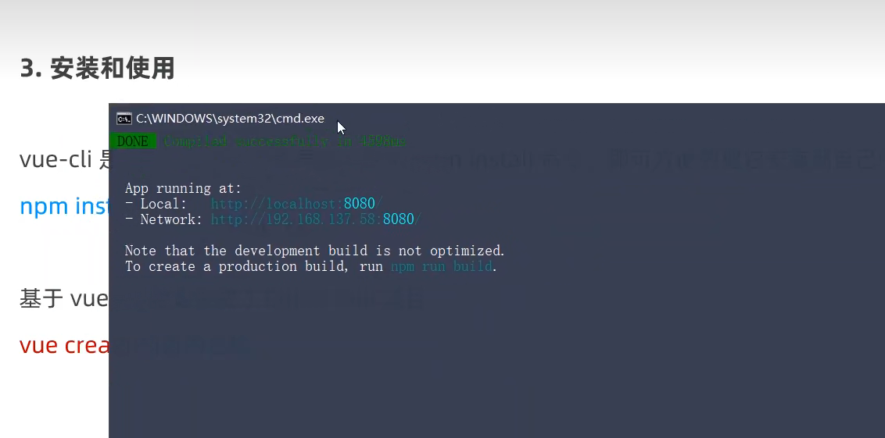
这里有光标在闪烁，说明有服务正在跑，不能把这个窗口关闭

Slide 15
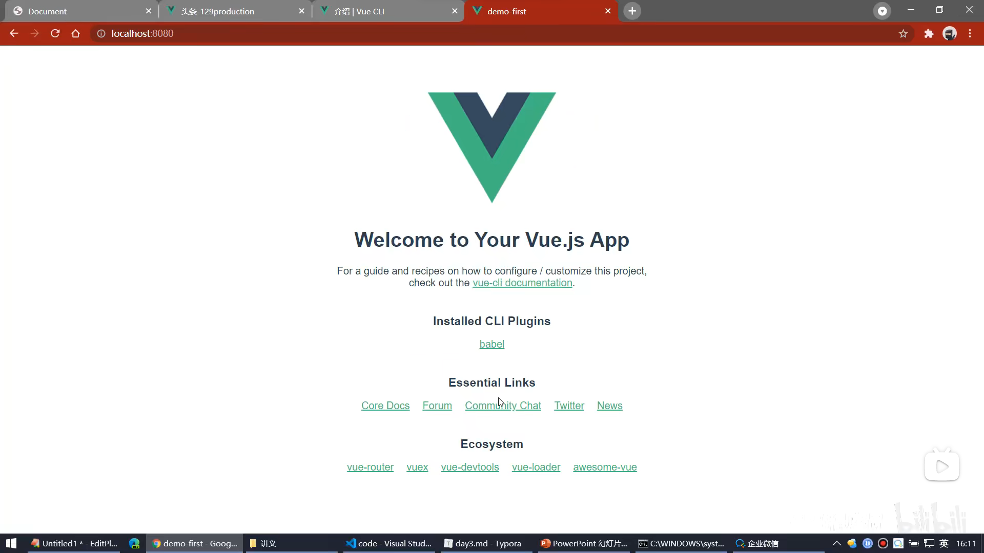
输入地址

Slide 16
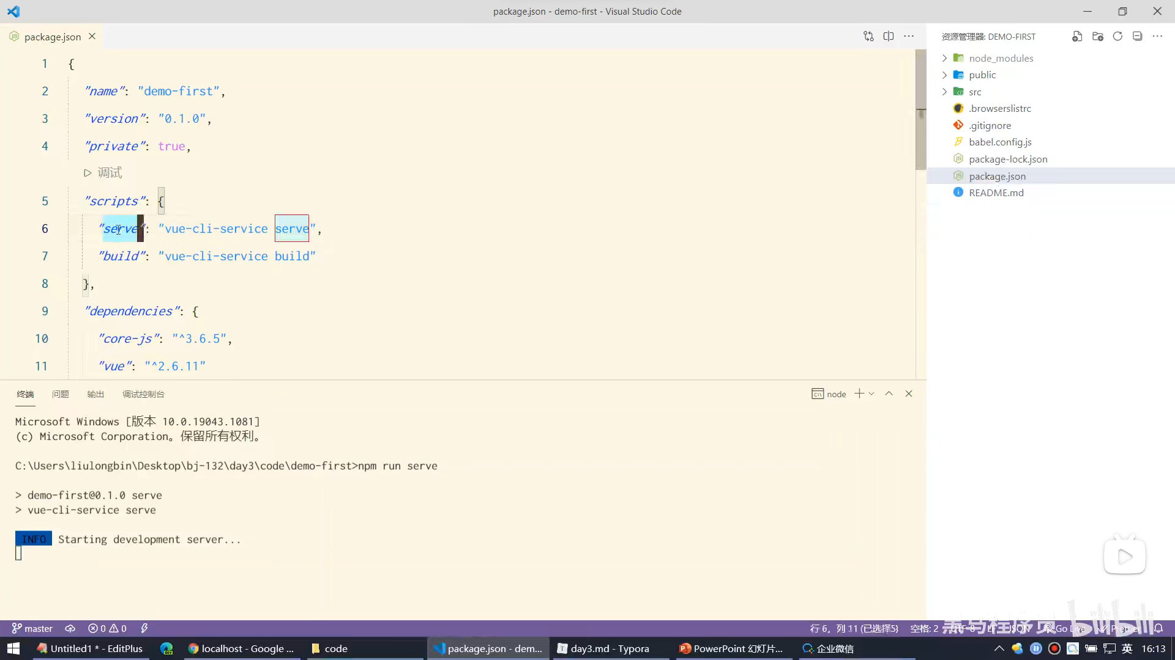

Slide 17
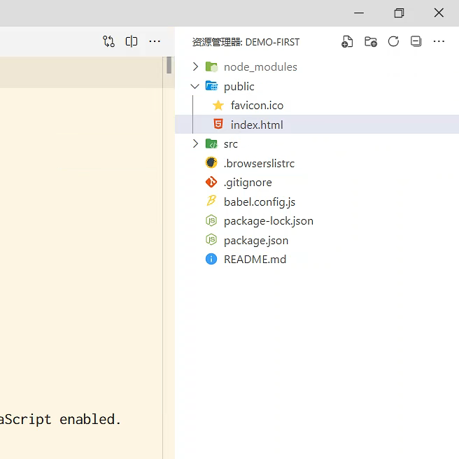

Slide 18
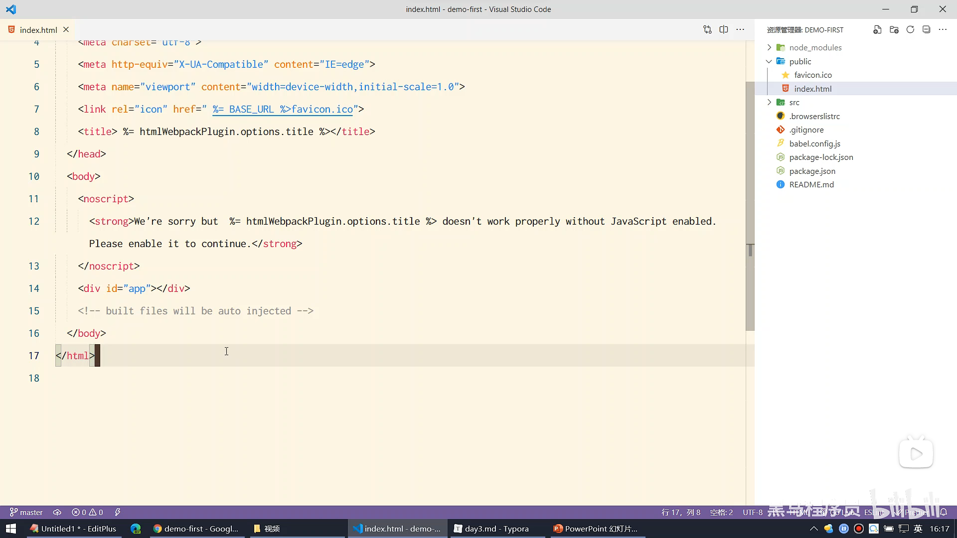
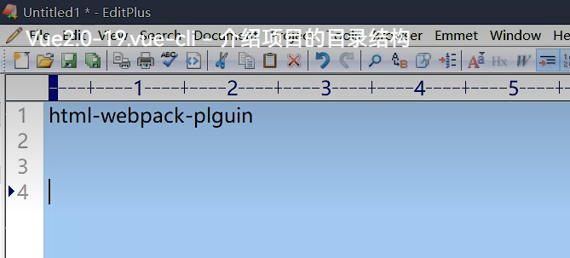

Slide 19
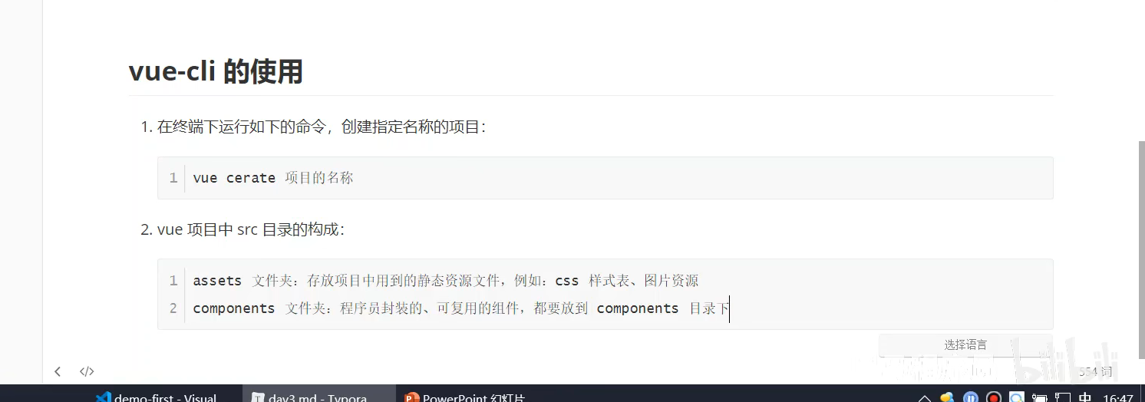

Slide 20
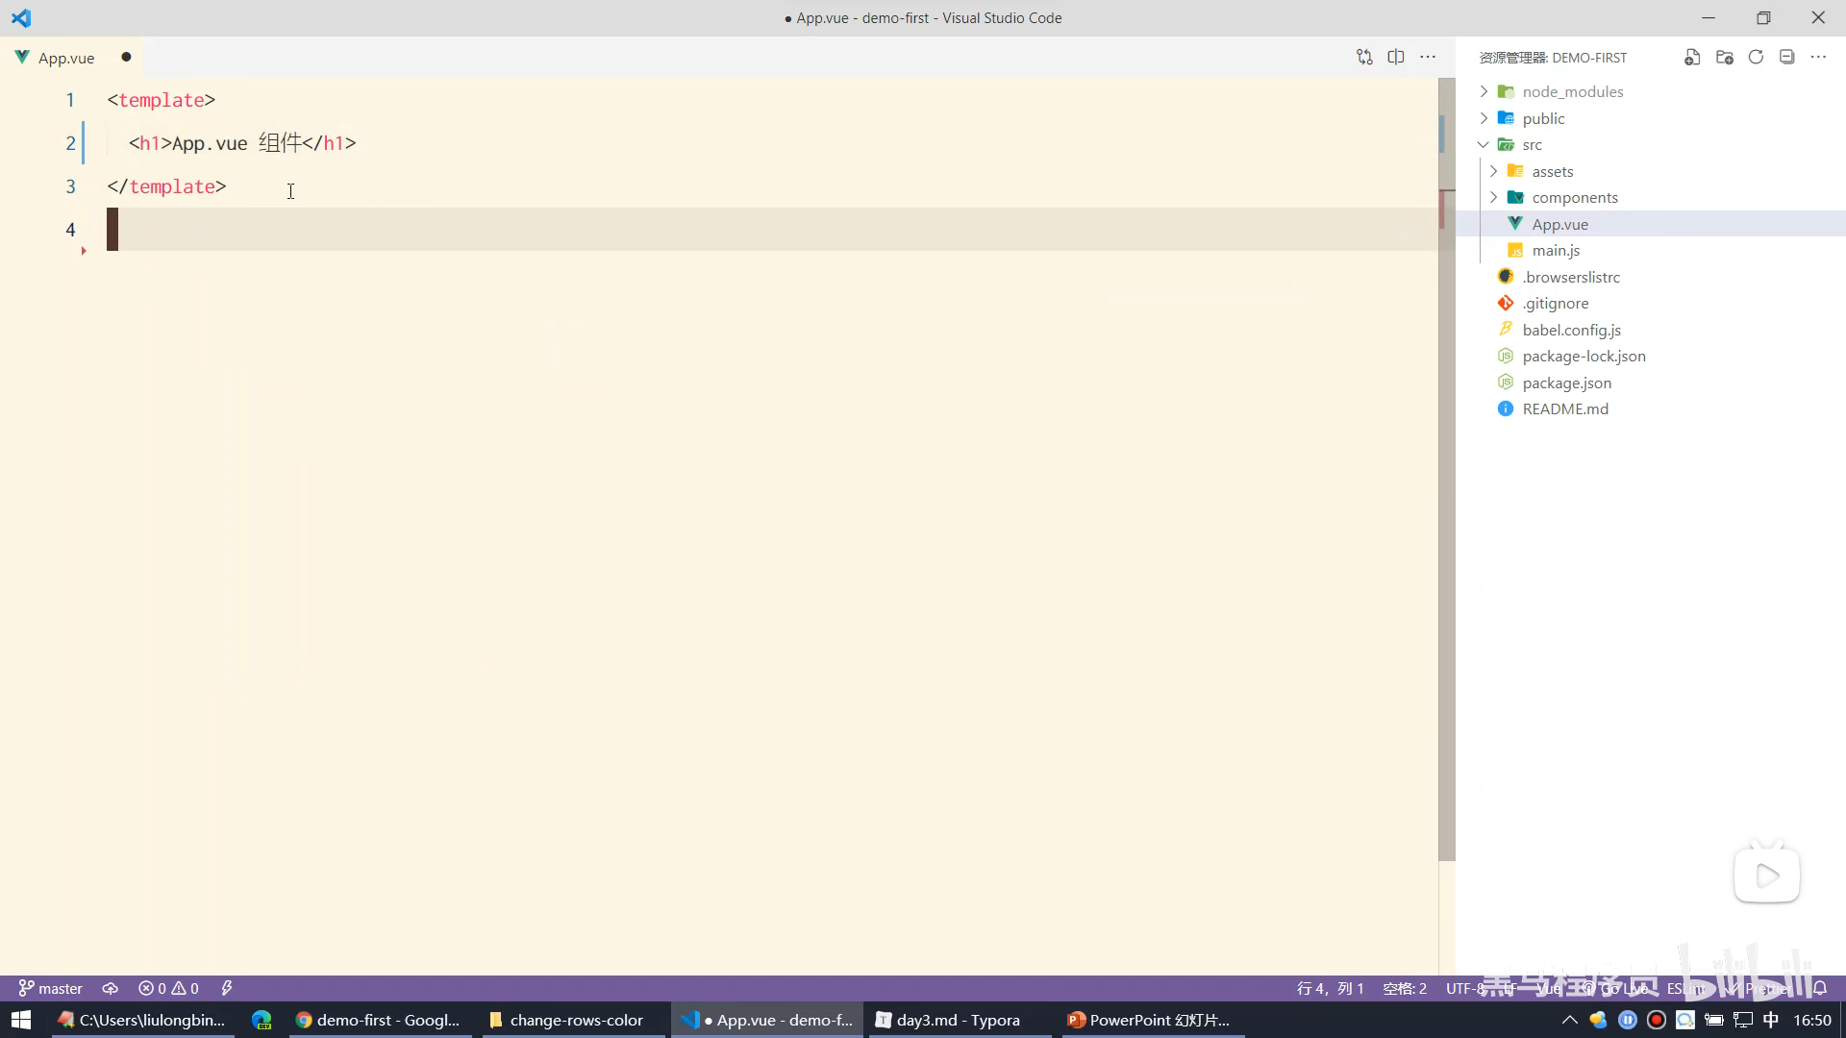
静态资源
组件
App.vue是根组件，在里面写什么结构，就在页面展示什么结构
Main.js是项目的入口

Slide 21
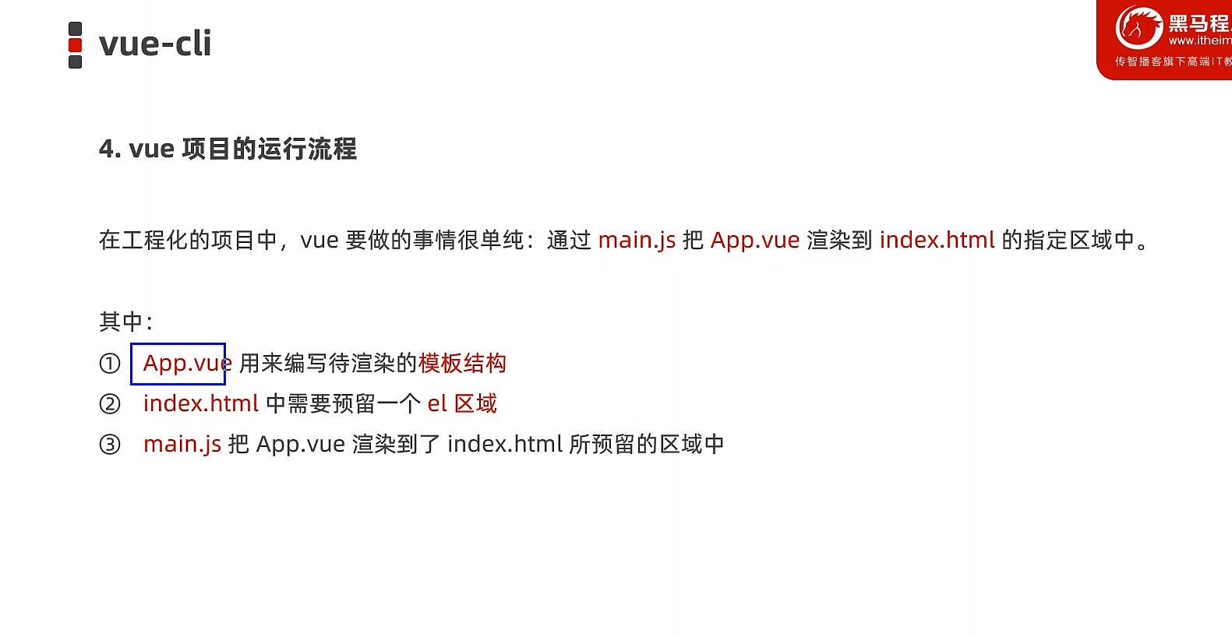

Slide 22
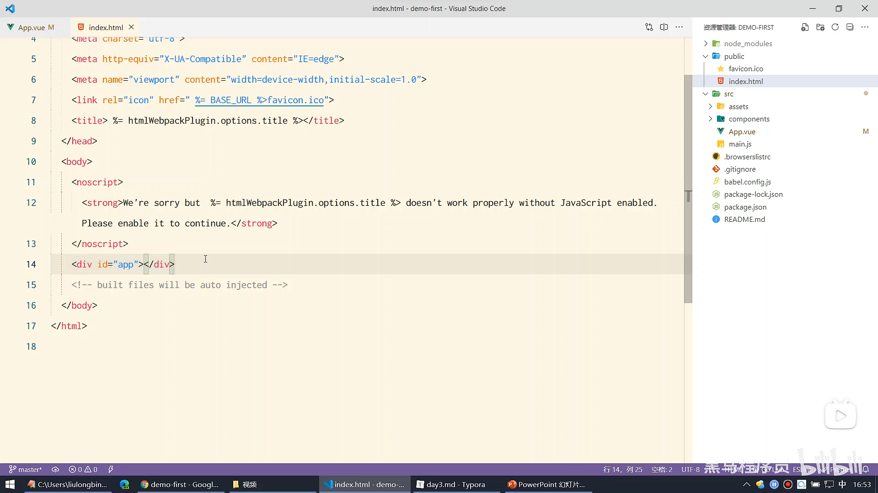
把App.vue通过main.js渲染到index.html中

Slide 23
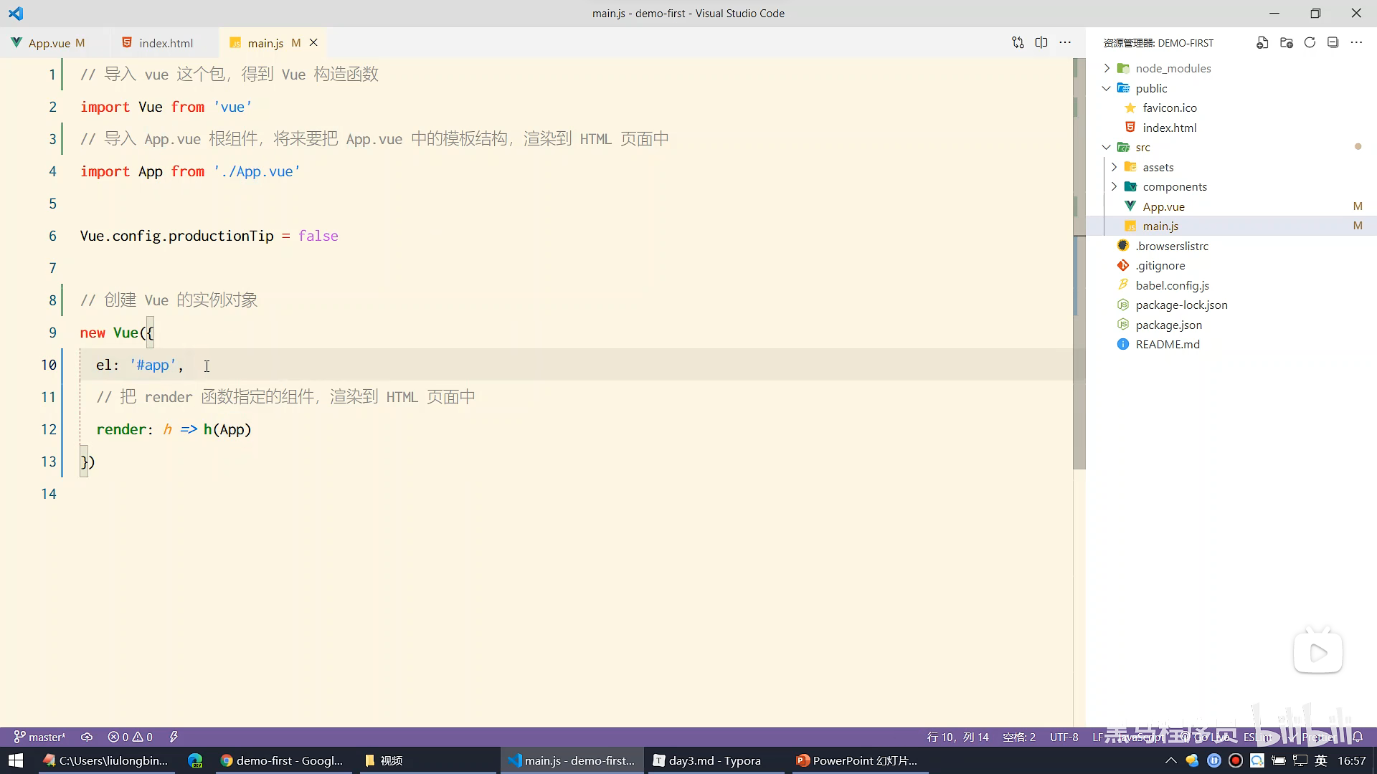
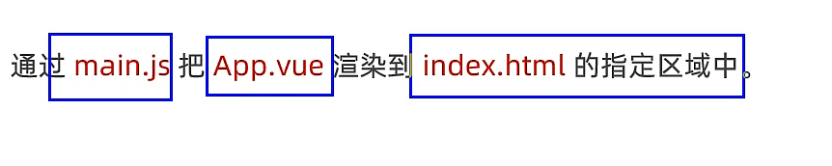
用render指定的结构，替换掉el所绑定的jiegou
把app里面的ui结构，渲染到el绑定的页面中
其中app就是绑定的App.vue
#app 就是index.html中的 div元素

Slide 24
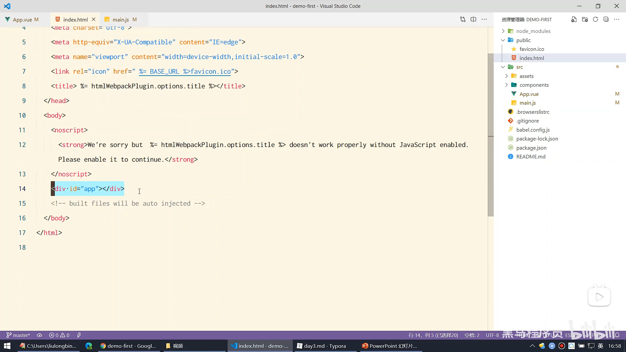
这个就是一个占位符，因为要将将app.vue渲染到index.html中
所以把app.vue里面的UI结构渲染道index.html中
也就是将这个占位符 #app 替换成app.vue里面的内容
用app.vue 里面的h1标签内容 替换 index.html中的 #app结构

Slide 25
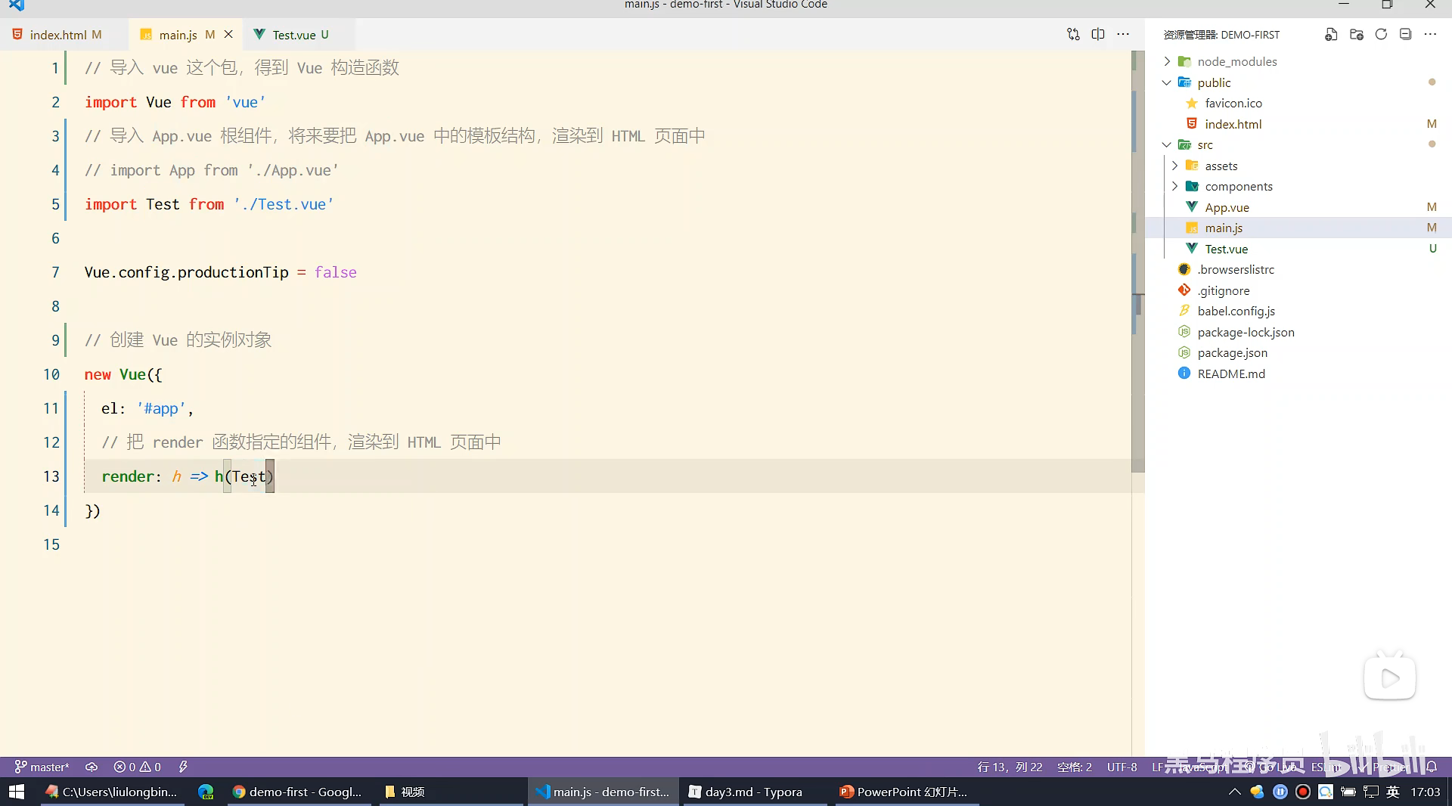

Slide 26
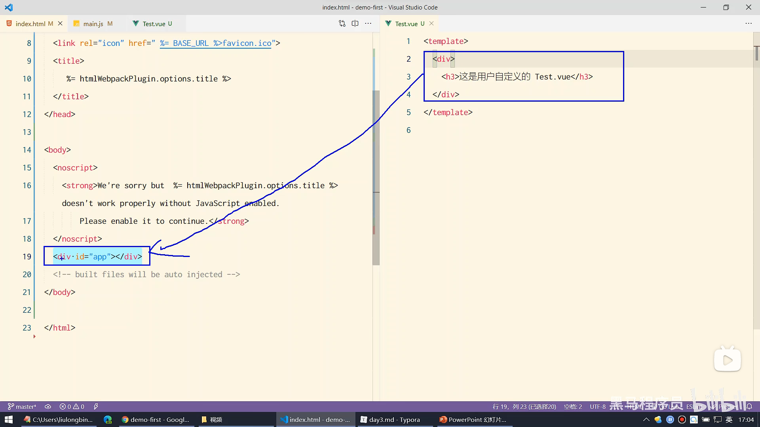
Index.html中的代码 只能看不能动！！！！！！！

Slide 27
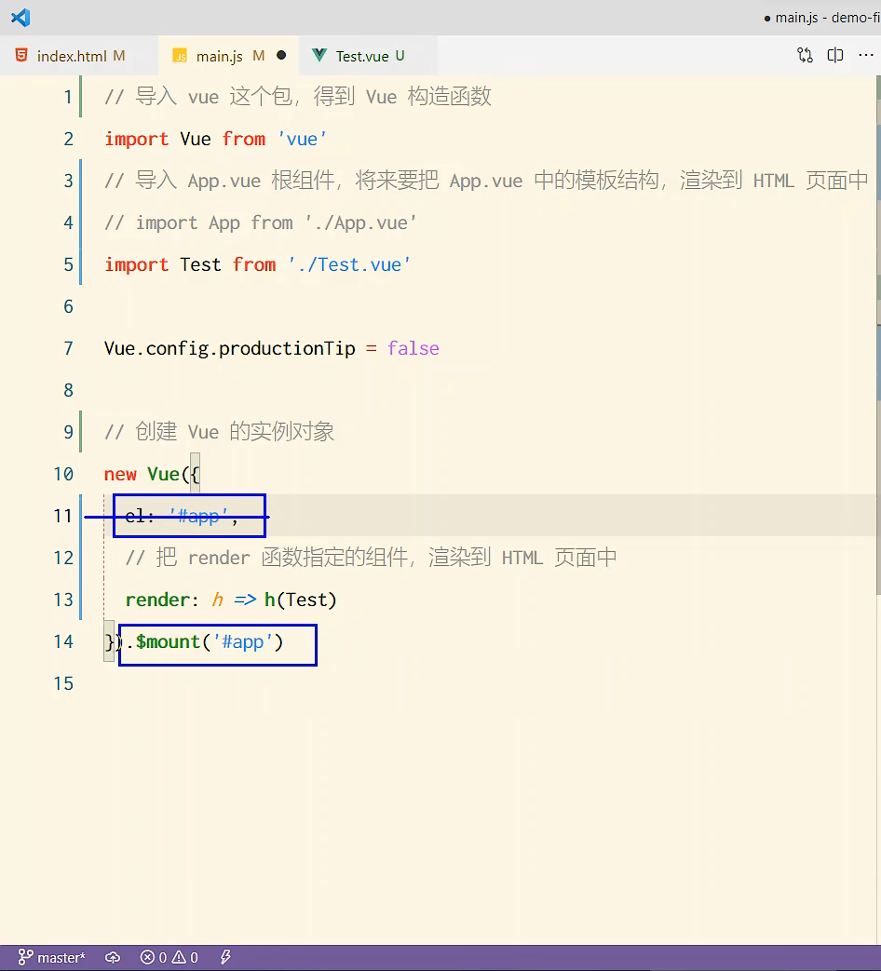
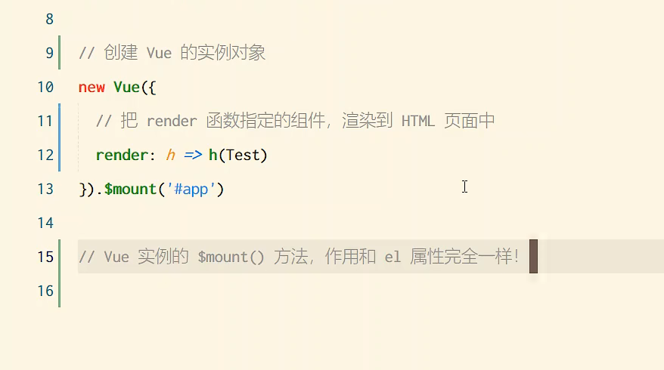
二选一

Slide 28
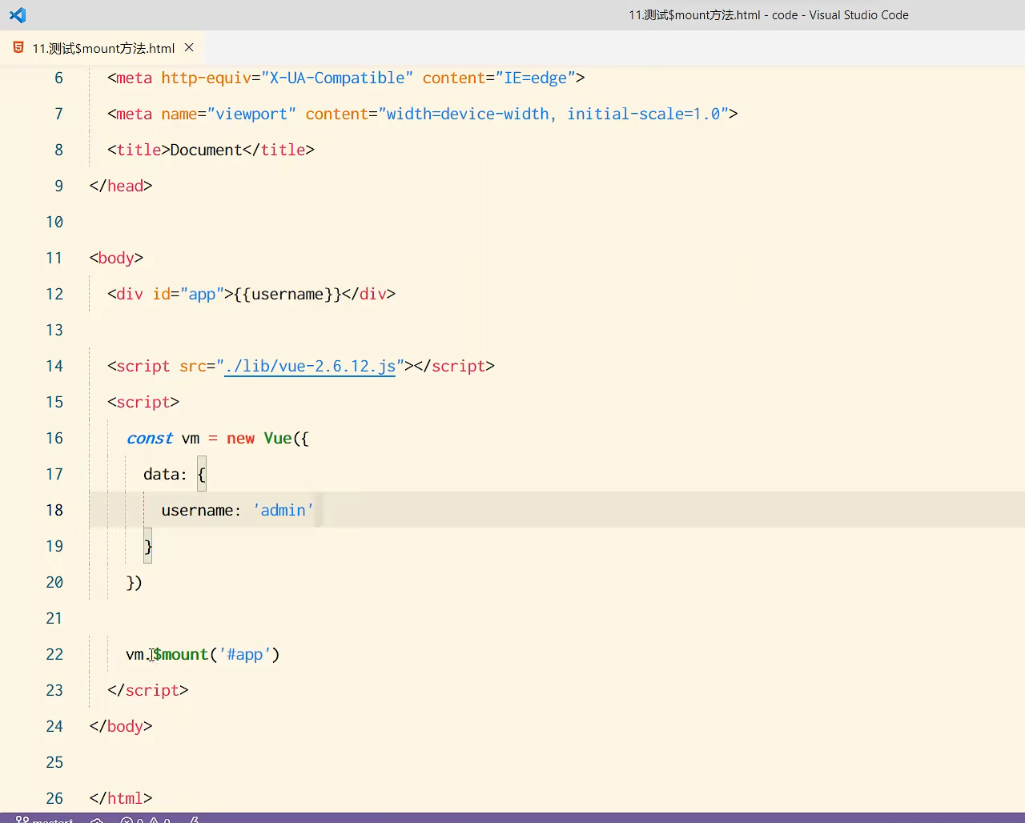

Slide 29
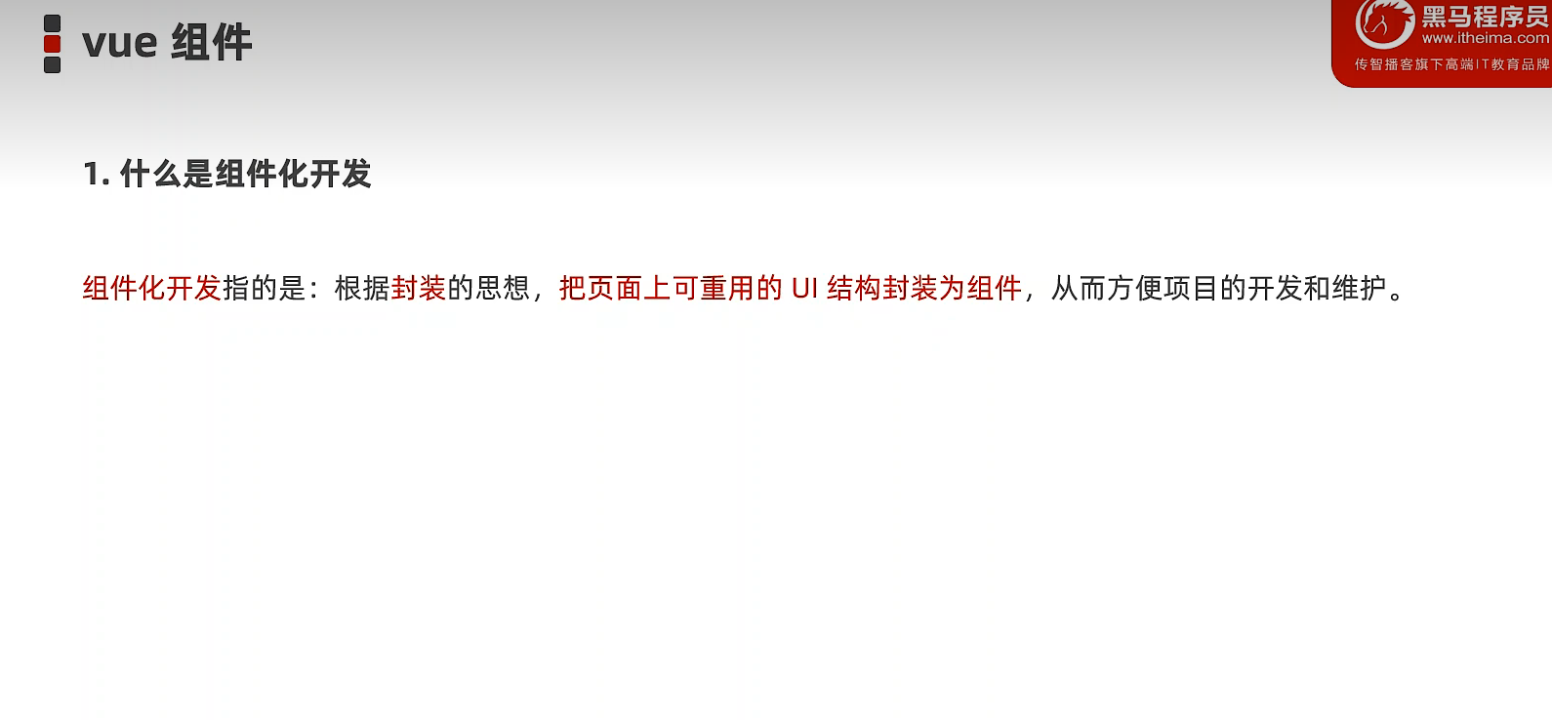

Slide 30
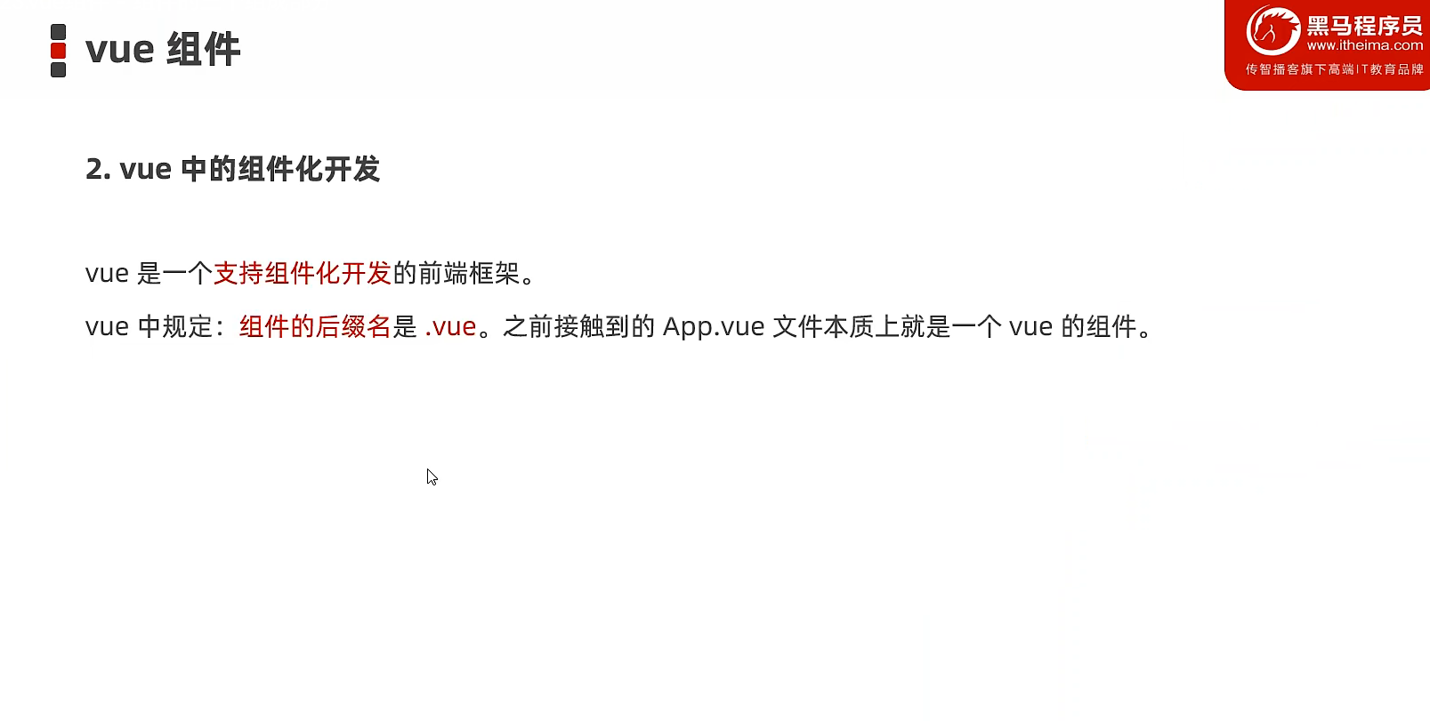

Slide 31
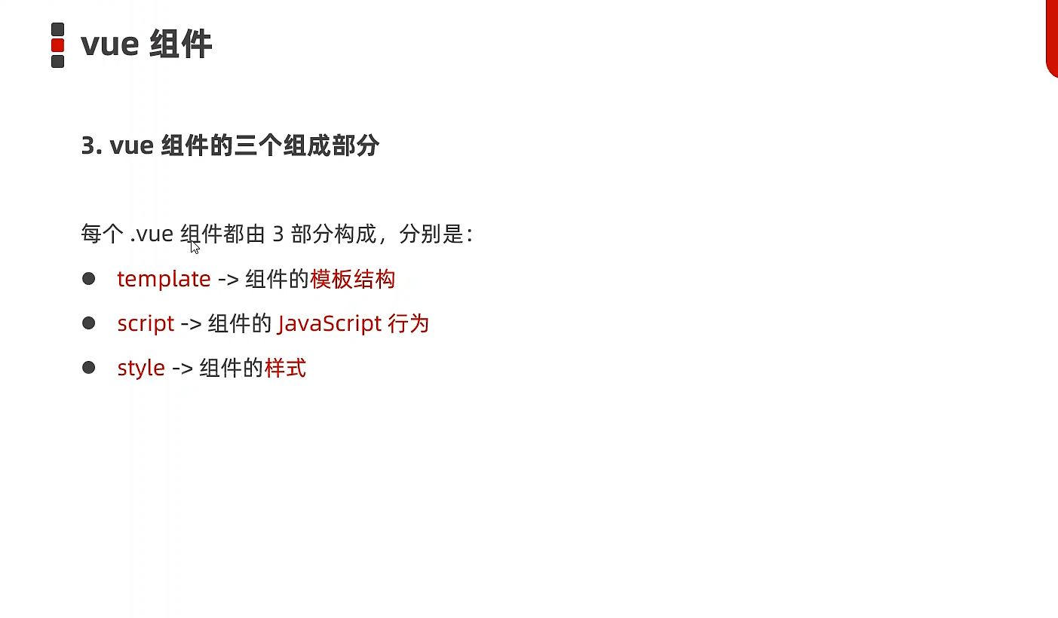
组件就是对UI结构的复用

Slide 32
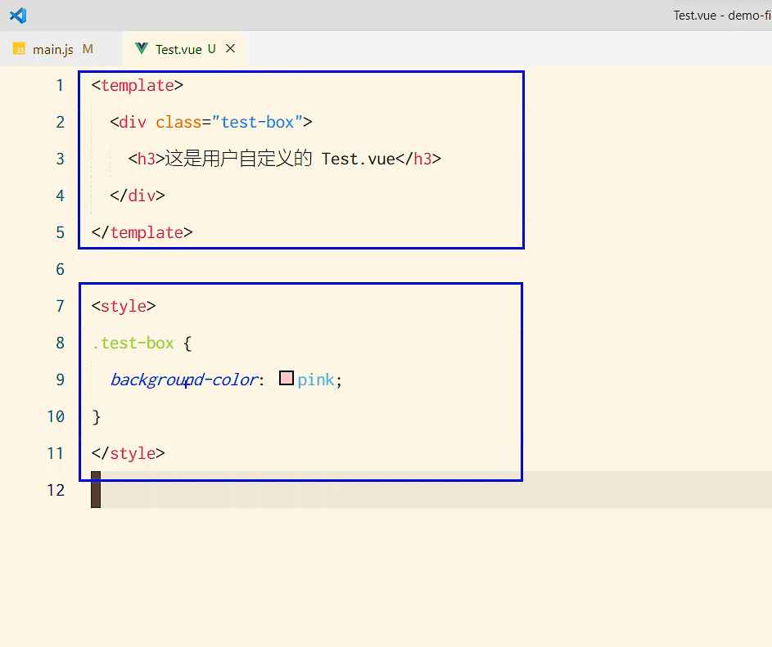
UI结构
美化UI结构的样式

Slide 33
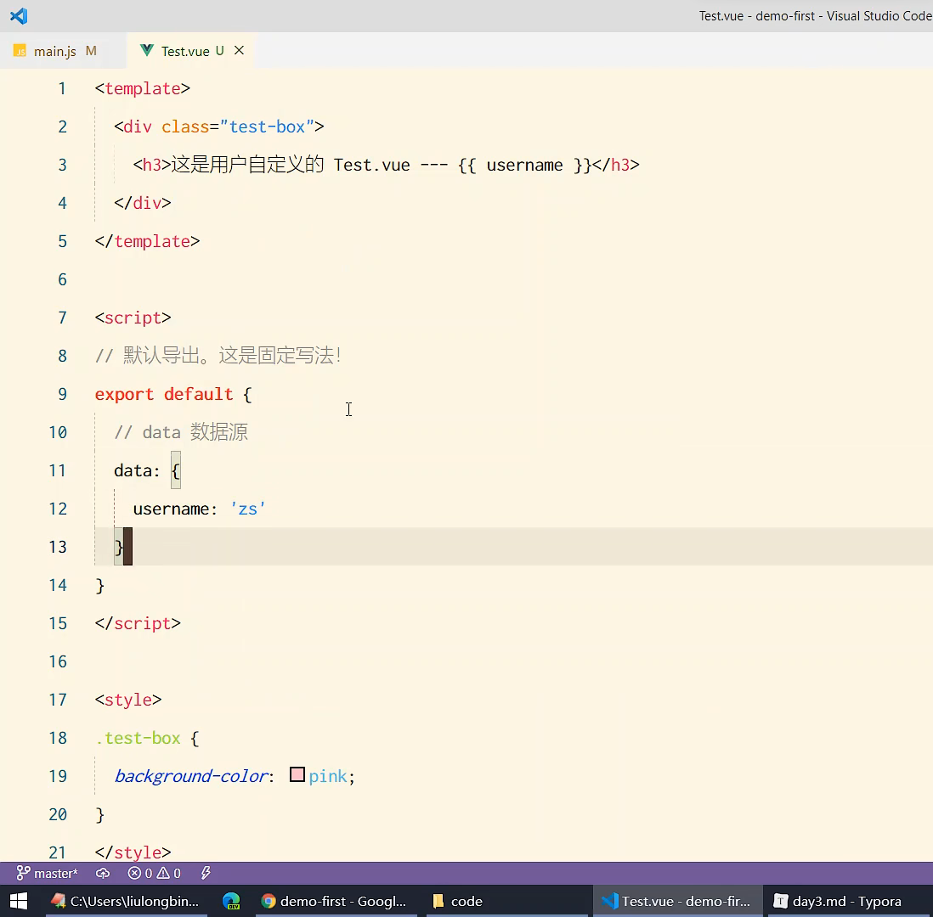
定义组件的行为

Slide 34
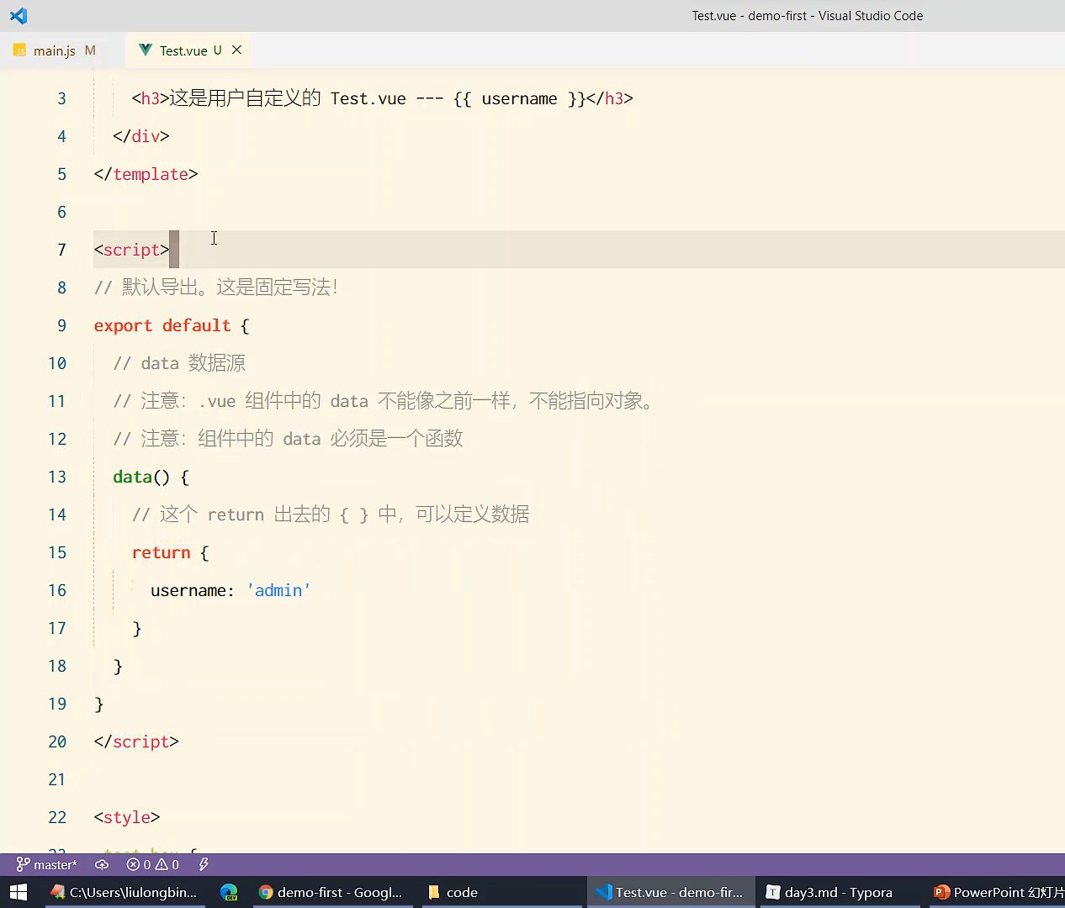

Slide 35
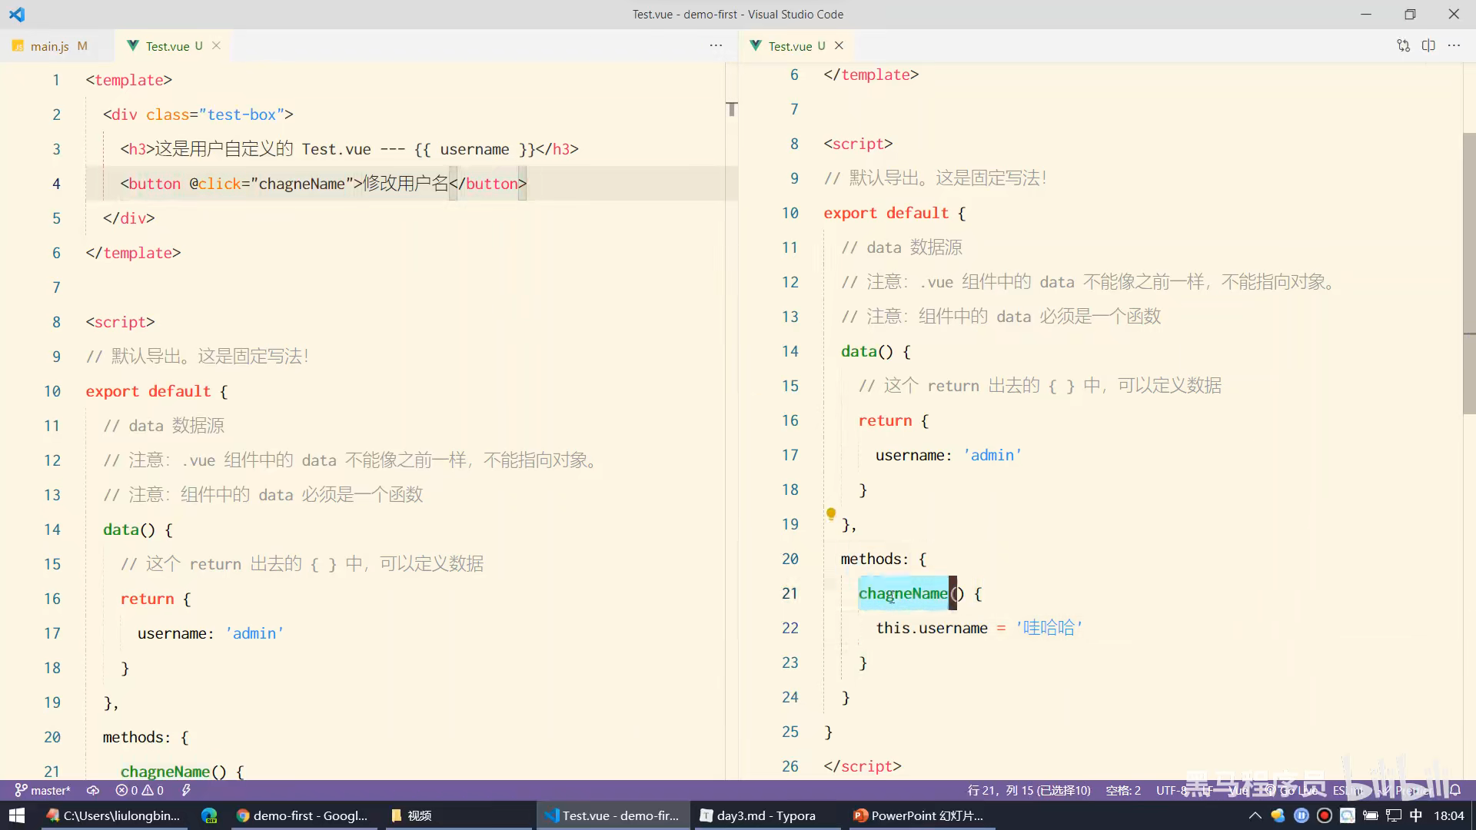

Slide 36
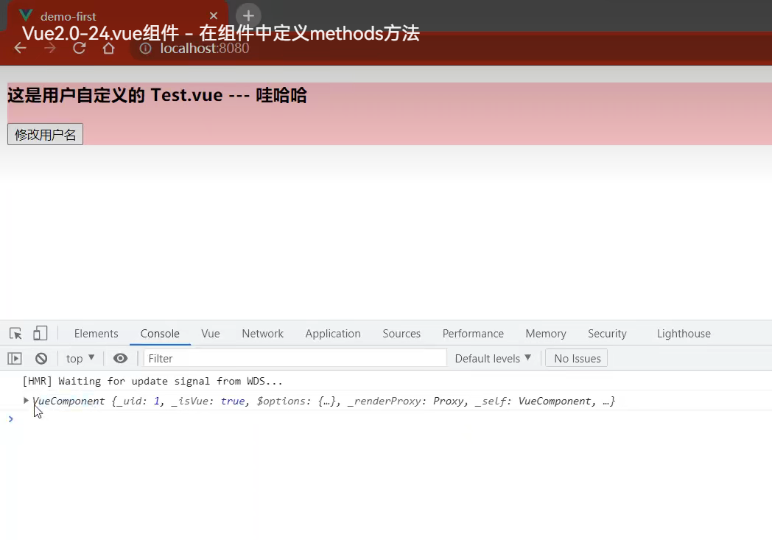
打印的this是vue组件的实例

Slide 37
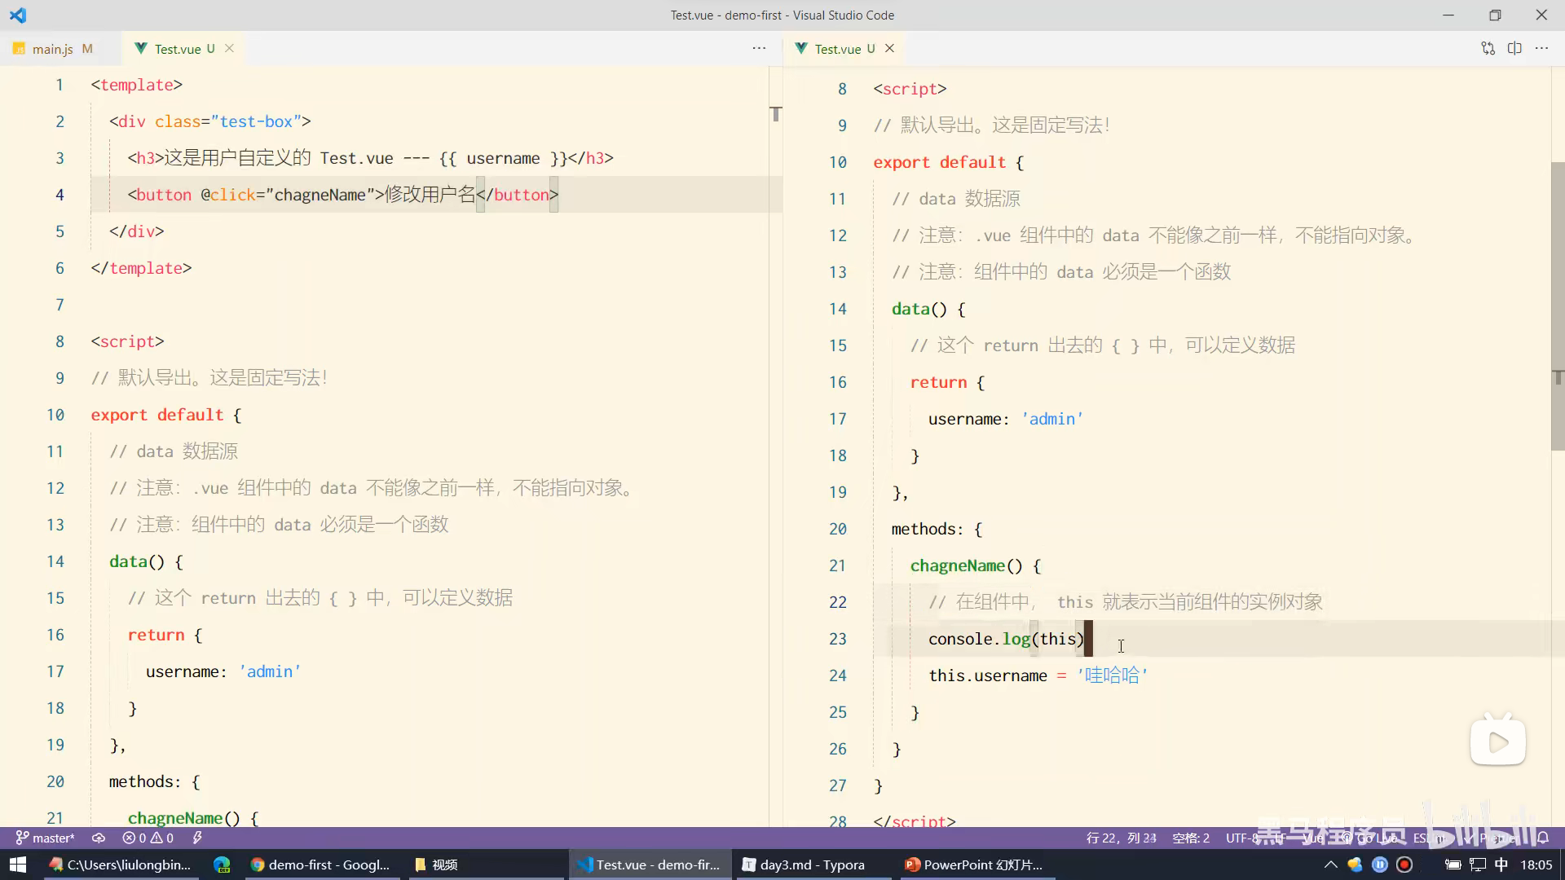

Slide 38
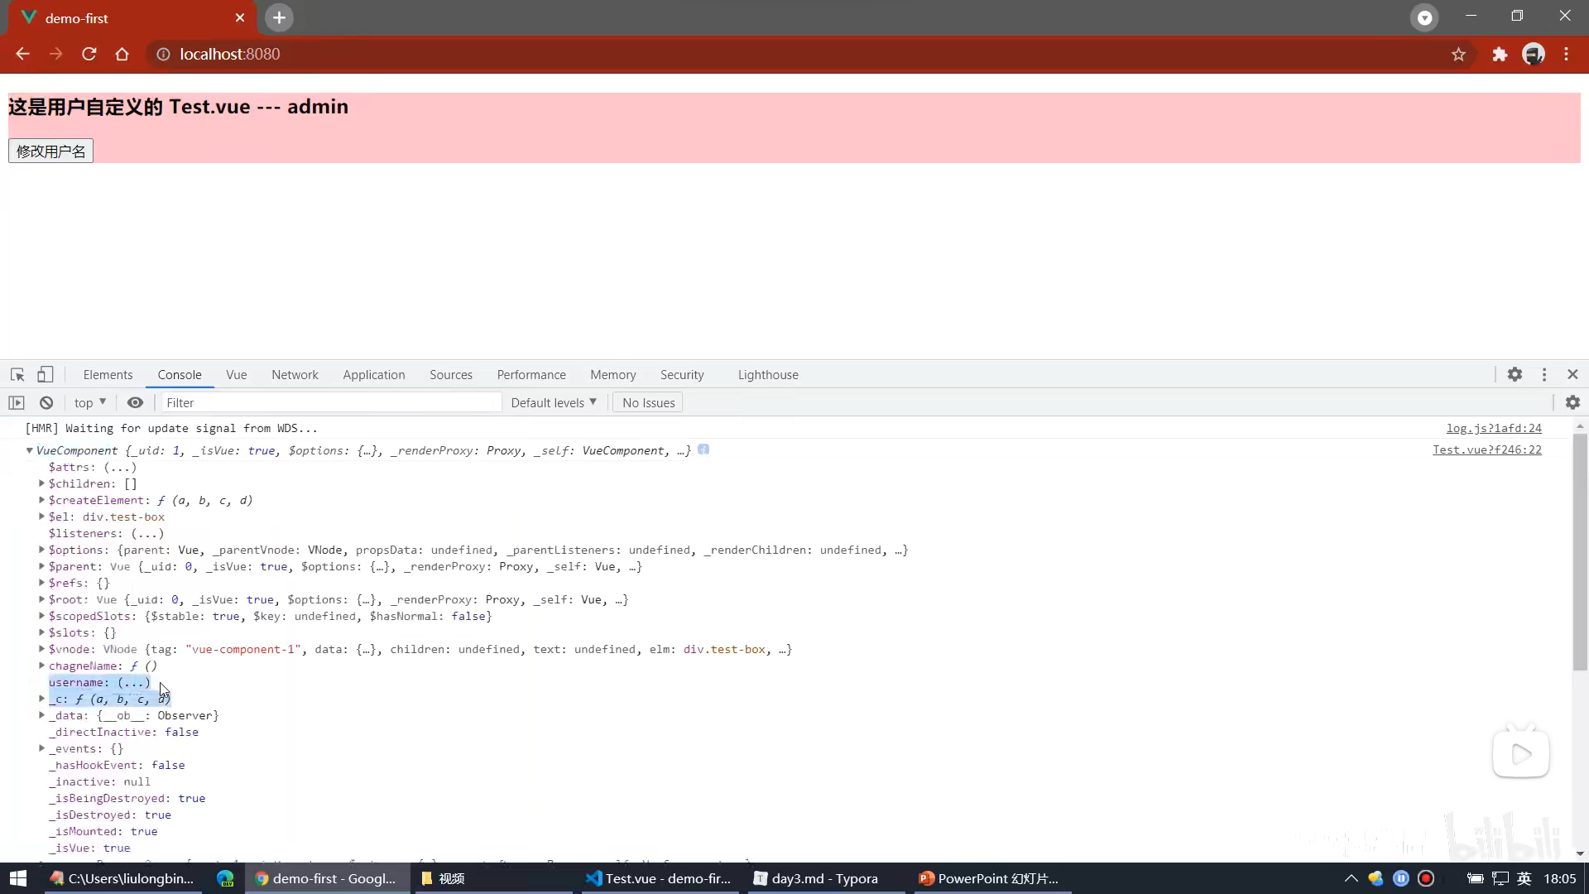
Data中return出去的值 都被挂载到vue组件的实例上边

Slide 39
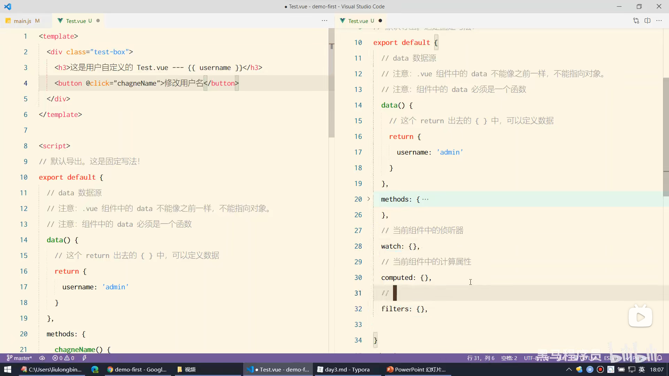
它里面的属性和方法，不用再用el来绑定相应的模块
里面的属性和方法只能给当前模块来使用

Slide 40
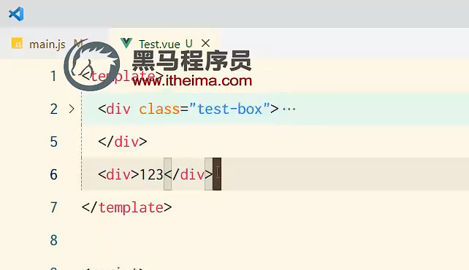
在vue组件中不能同时出现两个根元素
解决方法：在外面在包上一个div

Slide 41
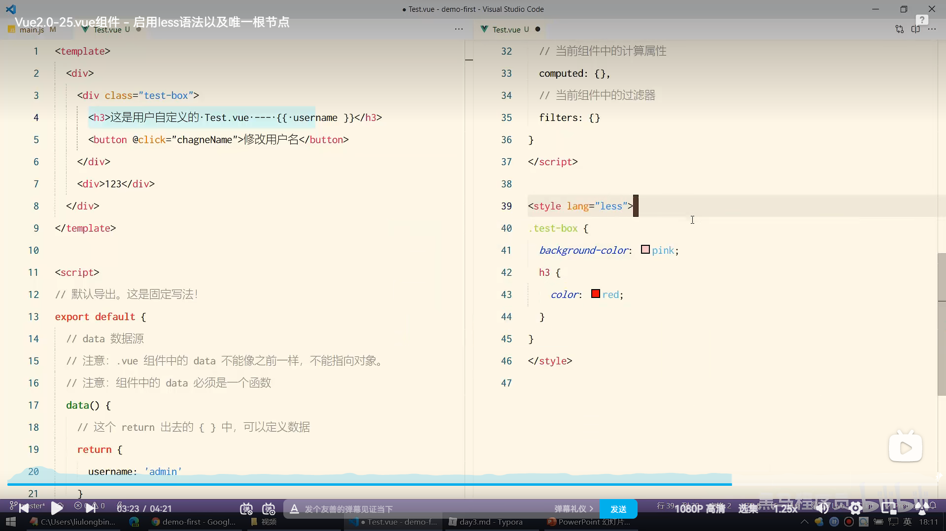
使用less必须加上这一句
默认是css

